Slide 1
Районный мастер-класс в рамках РМО педагогов-психологов
«Солевая терапия в работе педагога-психолога»
Педагог-психолог
МКОУ Большехабыкская СОШ Кононова Т.Ф.

Slide 2
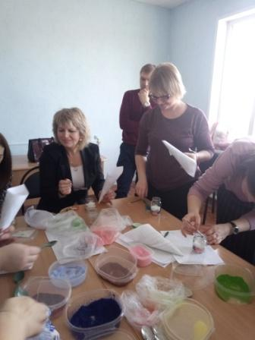

Slide 3
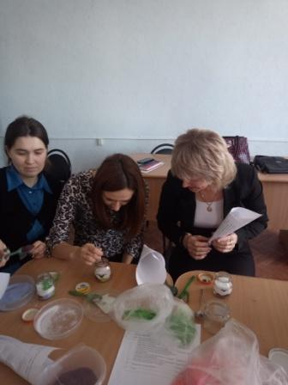

Slide 4
